Slide 1
ПАСПОРТ краткосрочного проекта «Папина неделя»
(Средняя группа ГБДОУ детский сад № 123 Центрального района СПб)
Составили воспитатели ГБДОУ № 123 Центрального района г. Санкт – Петербурга Иванова Елена Юрьевна, Комарова Галина Николаевна
Тема проекта: Познавательно-оздоровительная
Возраст детей: 4-5 лет
Срок реализации: 1 неделя
Участники проекта: воспитатели, родители (папы), дети, физ.руководитель.

Slide 2
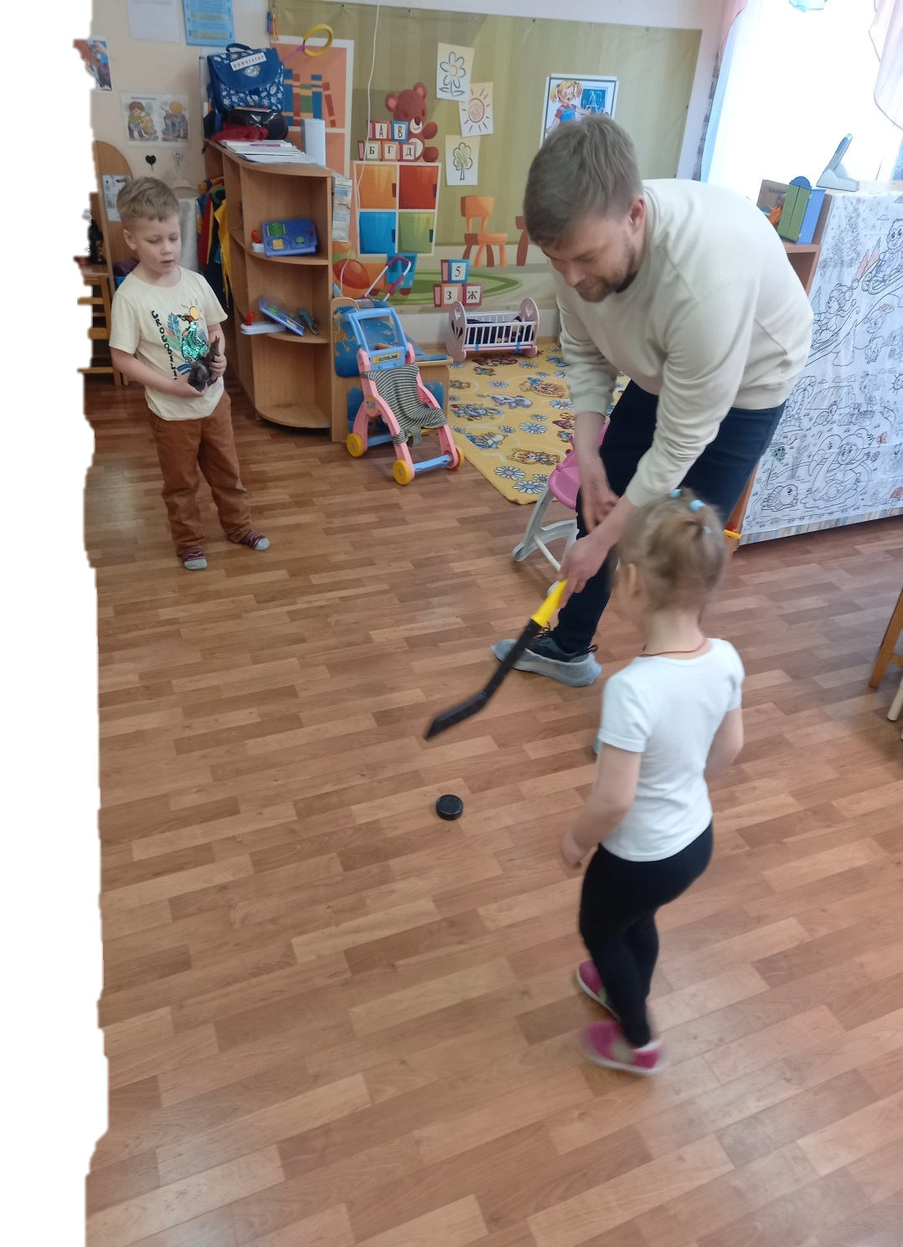
Цель: Формирование основы физическо-волевого развития ребенка при помощи положительного, физически развитого образа папы, как защитника и лучшего друга.
Задачи проекта:
- Развитие физической активности и эмоциональной открытости у детей за счет включения родителей в образовательный процесс.
- Внедрение разнообразных форм и технологий работы с родителями при помощи организации дистанционного общения, личного общения и совместной деятельности детей и родителей.
- Развитие эмоционального интеллекта детей средствами физического воспитания на основе личного опыта родителя.
- Сохранение и укрепление физического и психического здоровья детей.
- Воспитание навыков и формирование желания заниматься физической культурой и спортом, детско-родительских отношений в совместной деятельности.

Slide 3
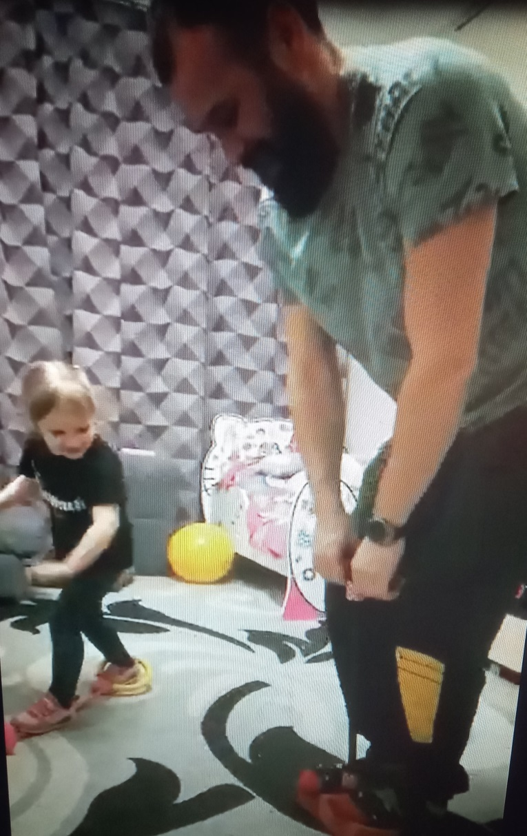
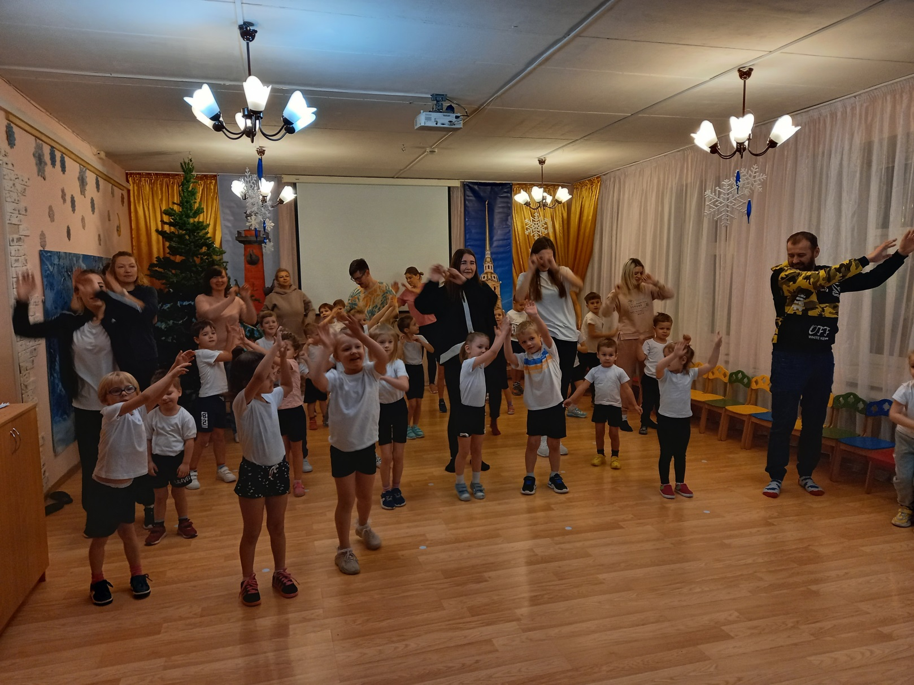
Актуальность: Физическое развитие должно прочно войти в повседневную жизнь каждой семьи с помощью разнообразных форм и технологий и показывать это нужно на собственном примере. Если ребенок видит, что родитель испытывает удовольствие от здоровой активности, он обязательно станет ему подражать.

Slide 4
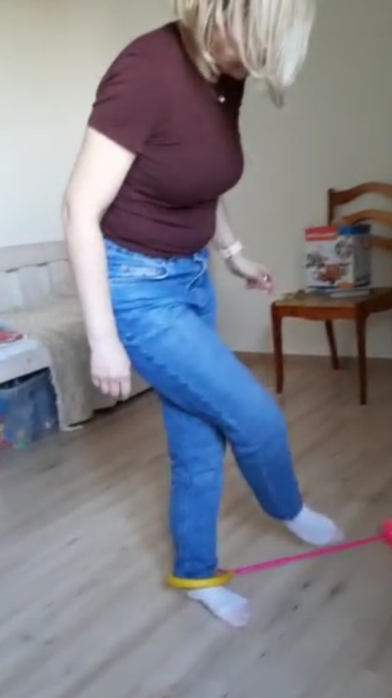
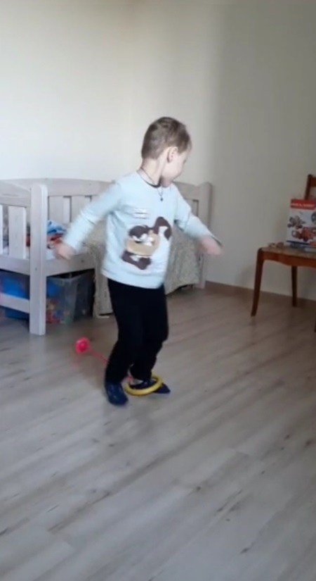
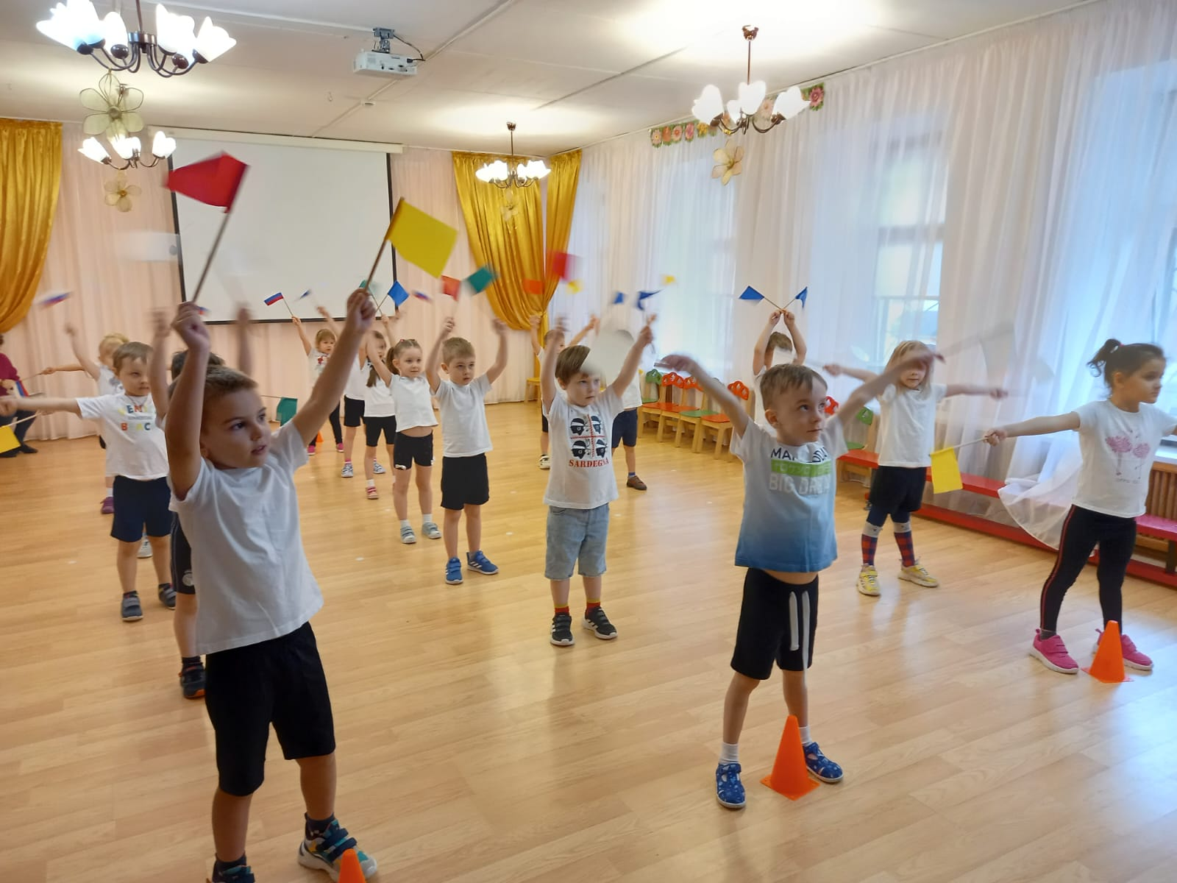
Предполагаемый результат:
Родители. Повышение физической активности и интереса к жизни детского сада в совместной деятельности детей и родителей в группе и дома. Осознание в необходимости дальнейшего развития детско-родительских и партнерских отношений между воспитателем и родителем. Физкультурно-оздоровительная грамотность родителя (папы) обогатилась.
Дети. Повышение уровня физической активности и соответственно снижение уровня заболеваемости. Понимание необходимости в занятиях спортом, применение полученного опыта в повседневной жизни и значение понятия «здоровый образ жизни».

Slide 5
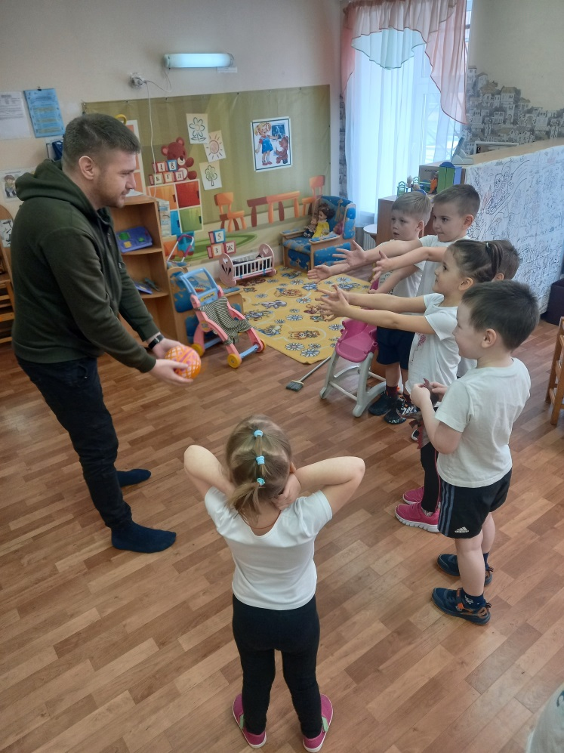
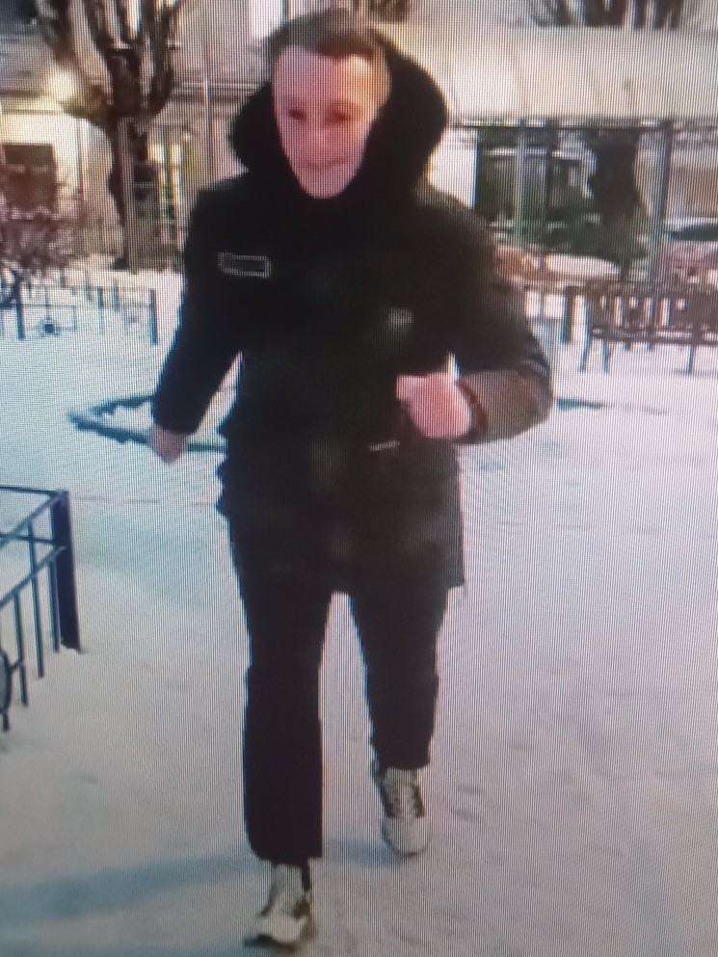
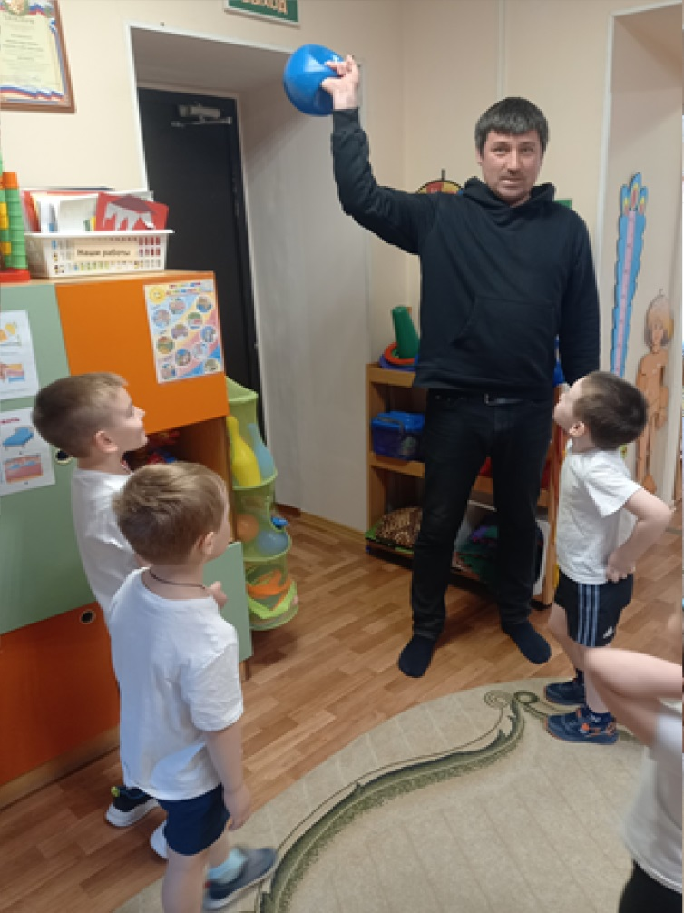
Основном этап содержал следующие работы: Утренняя зарядка «Повтори за папой»; задания от пап для детей на день; развивающие игры «Папа, какой?», «Скажи о папе ласково»; бодрящая зарядка после сна в кроватях и
хождение по массажной дорожке; вечерние спортивные забавы на прогулке и т.д.; досуг на 23 февраля «Папина смекалка» и т.д.

Slide 6
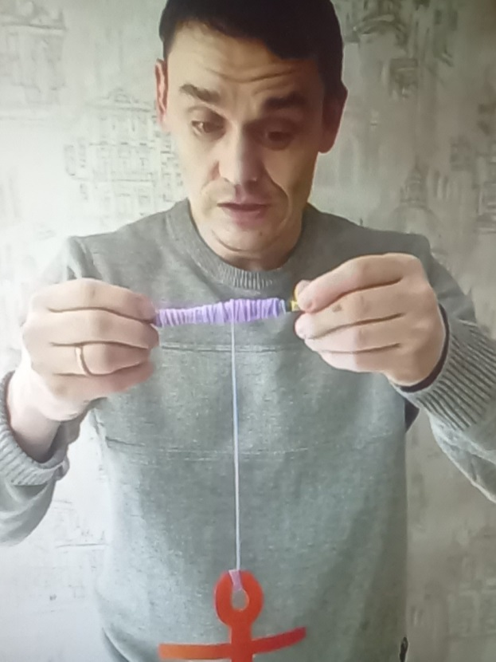
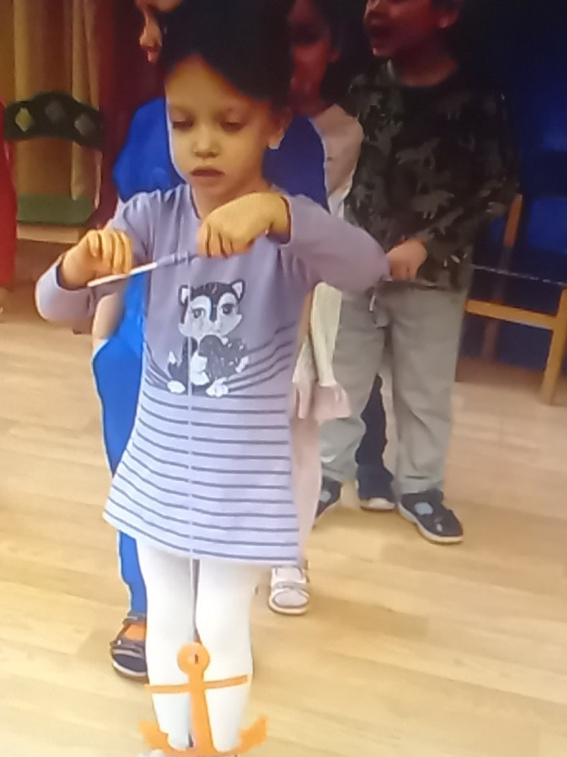
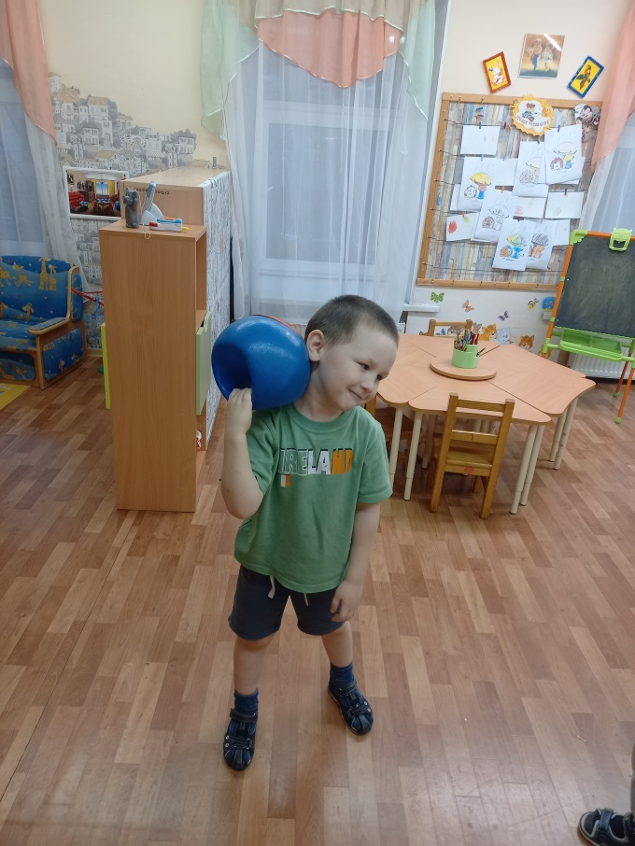
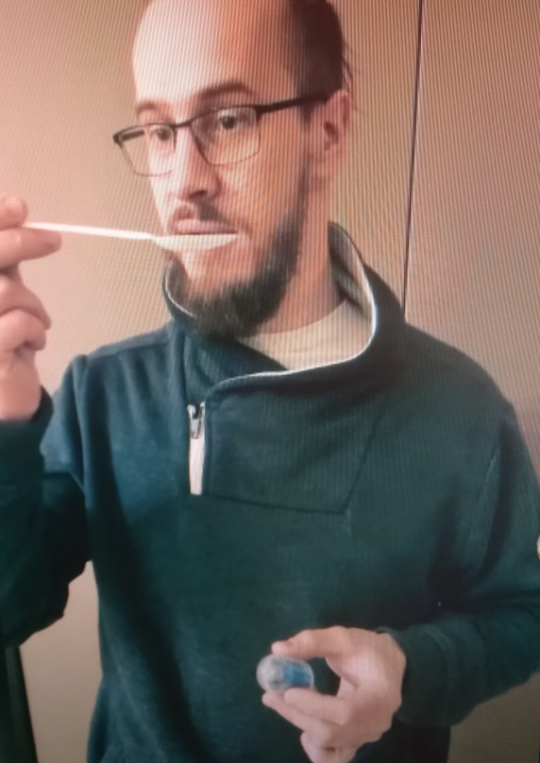
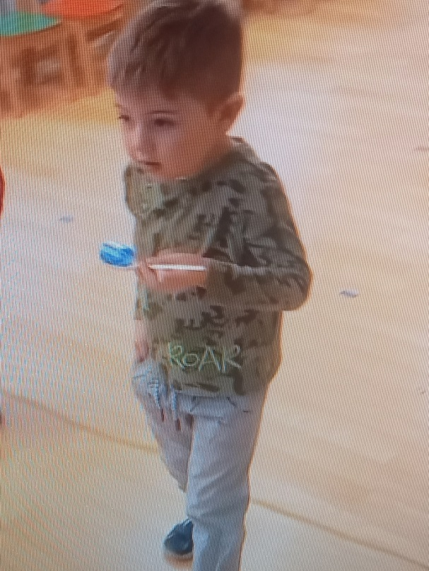
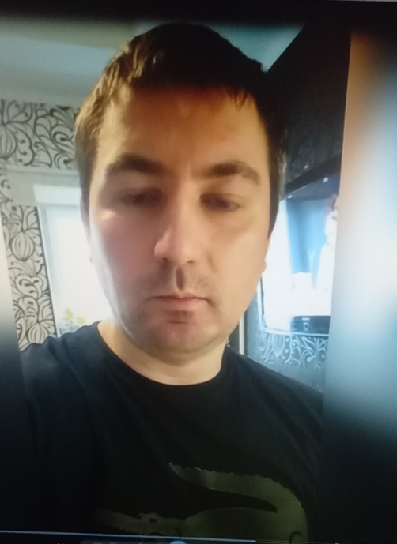
Дистанционное взаимодействие
родителей и детей: папа дает задание
– дети выполняют его

Slide 7
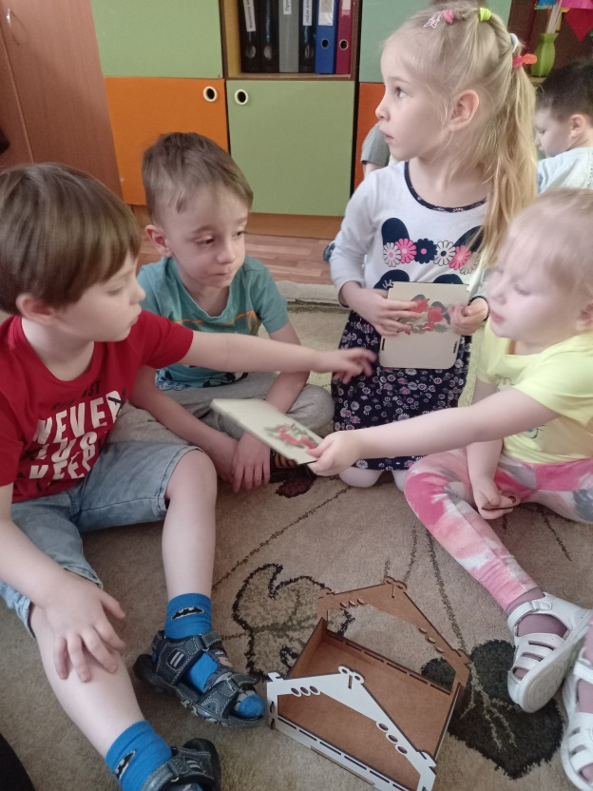
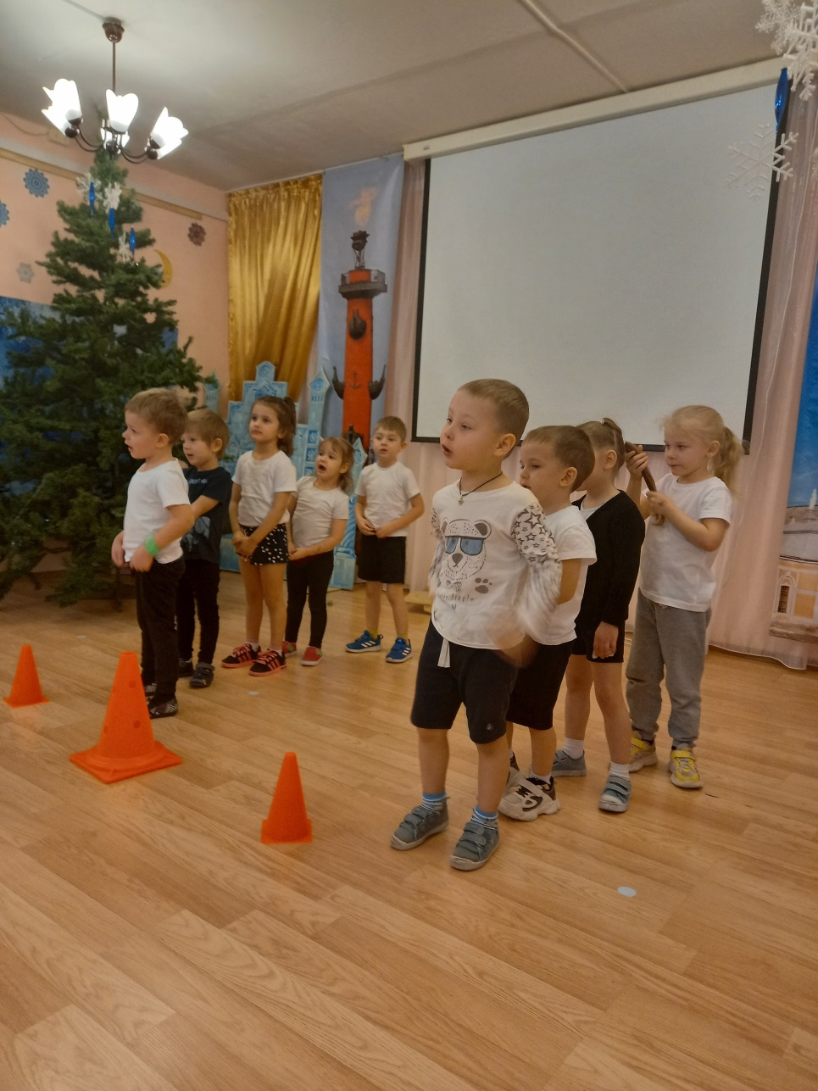
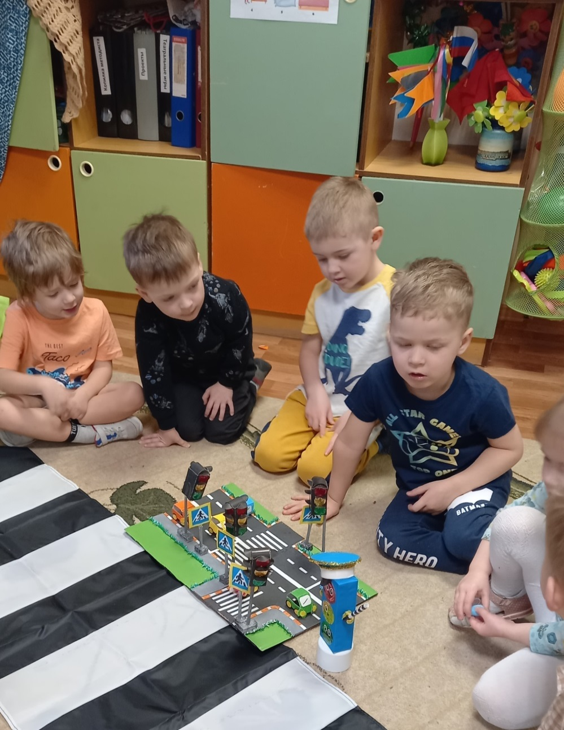
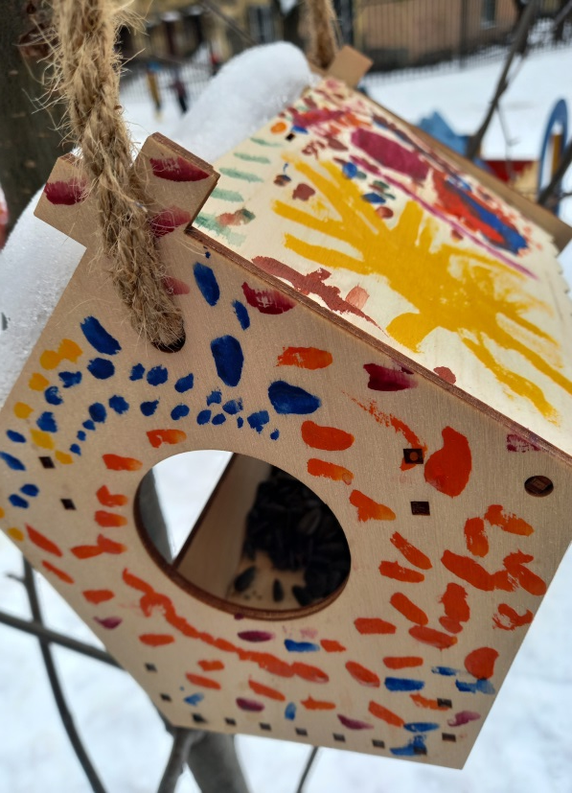
Помощь в организации различных мероприятий, эстафет, выполнение различных макетов для развивающей среды

Slide 8
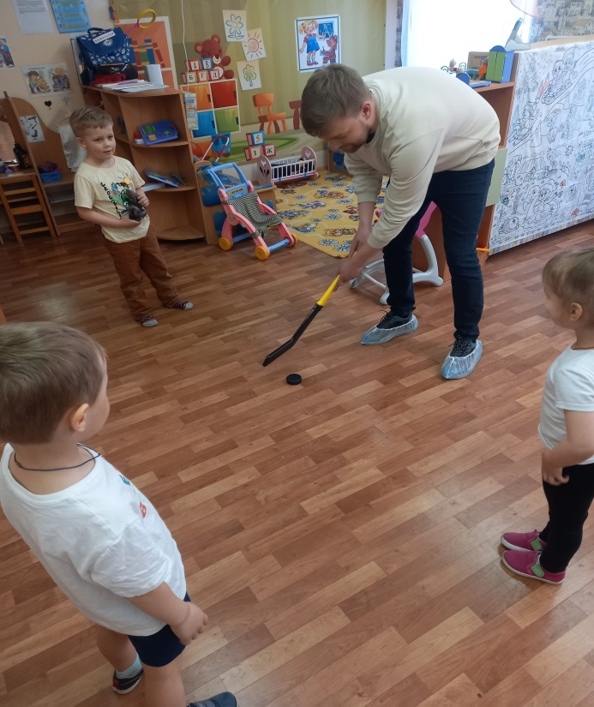
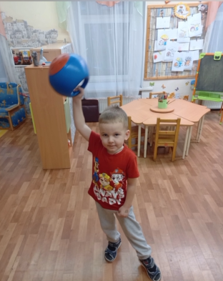
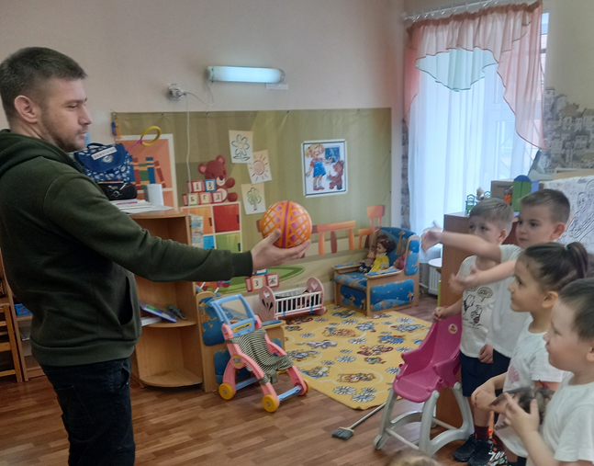
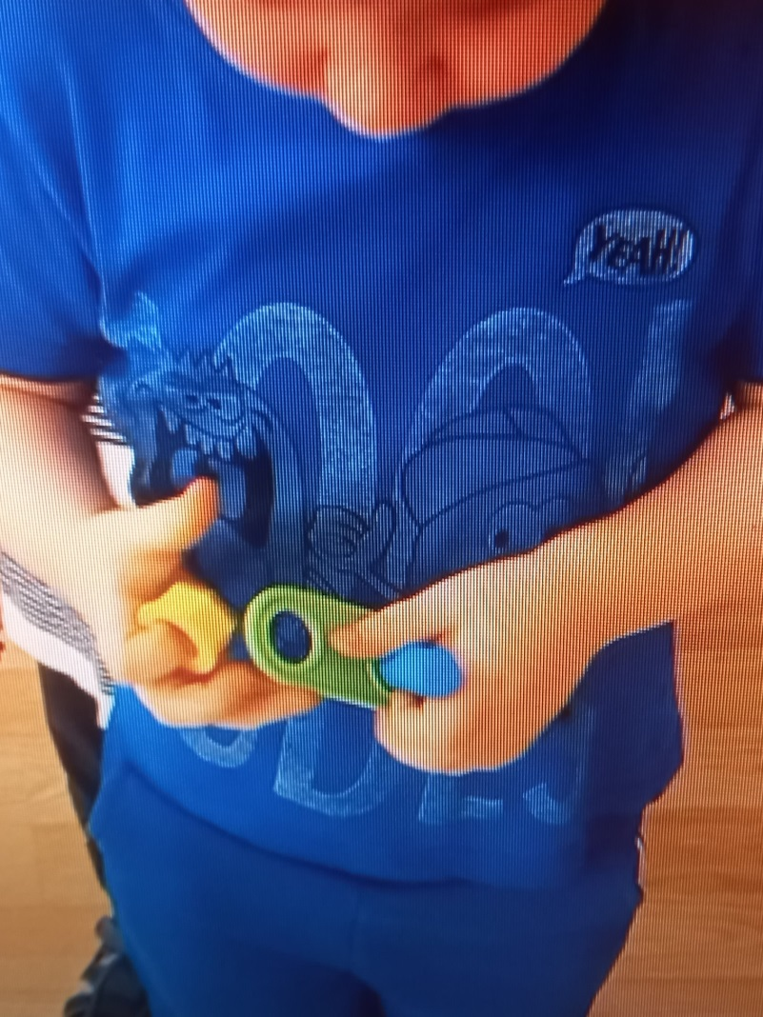
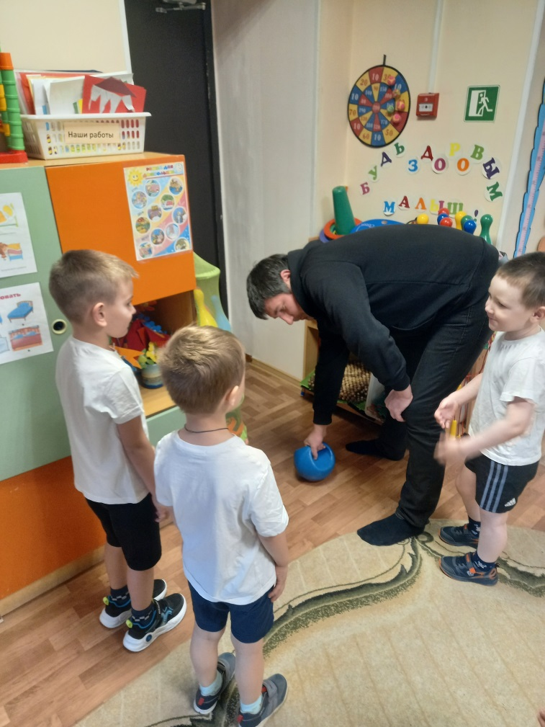
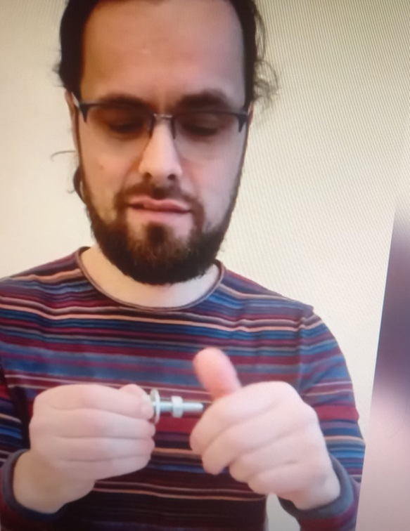

Slide 9
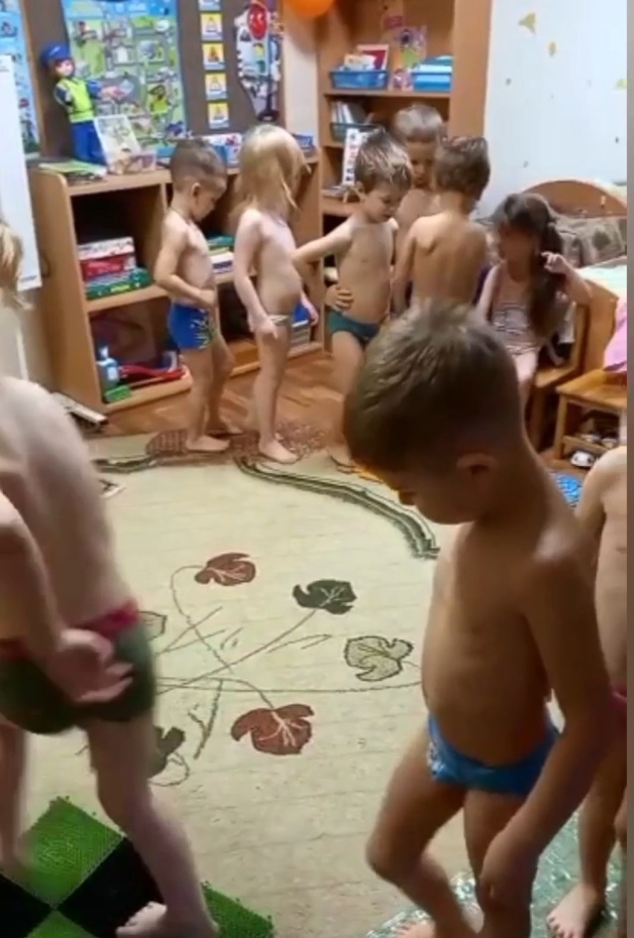
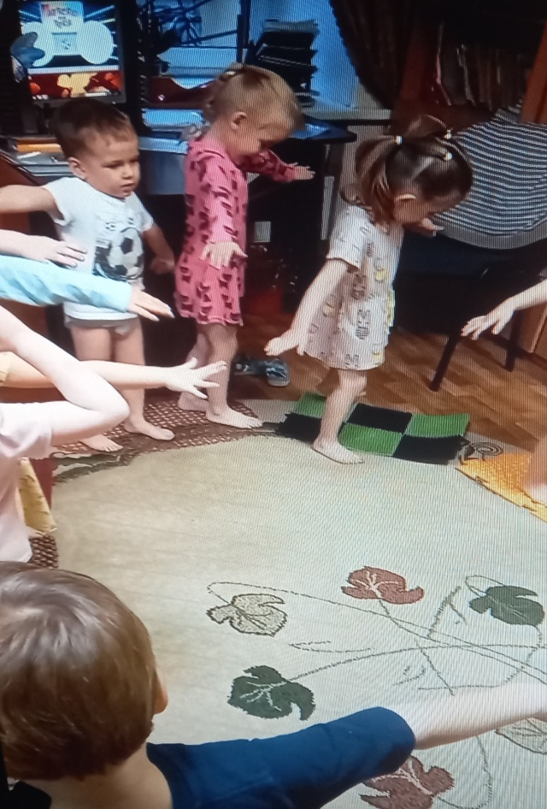
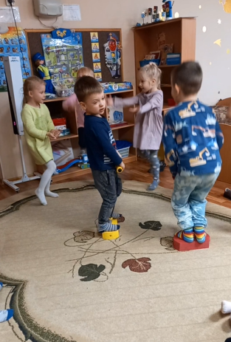
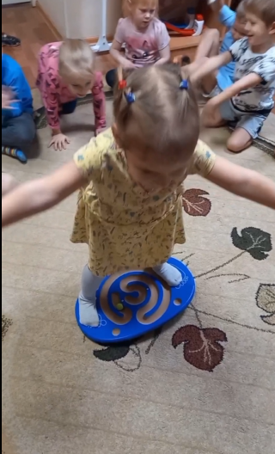
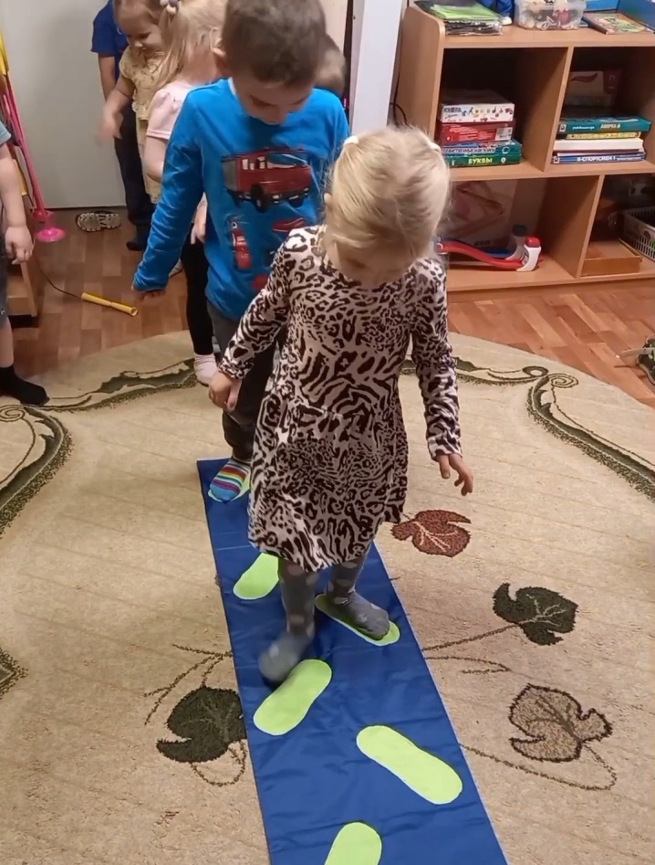
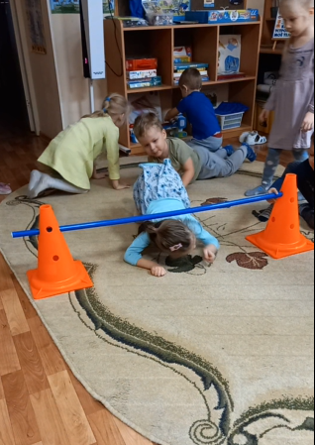

Slide 10
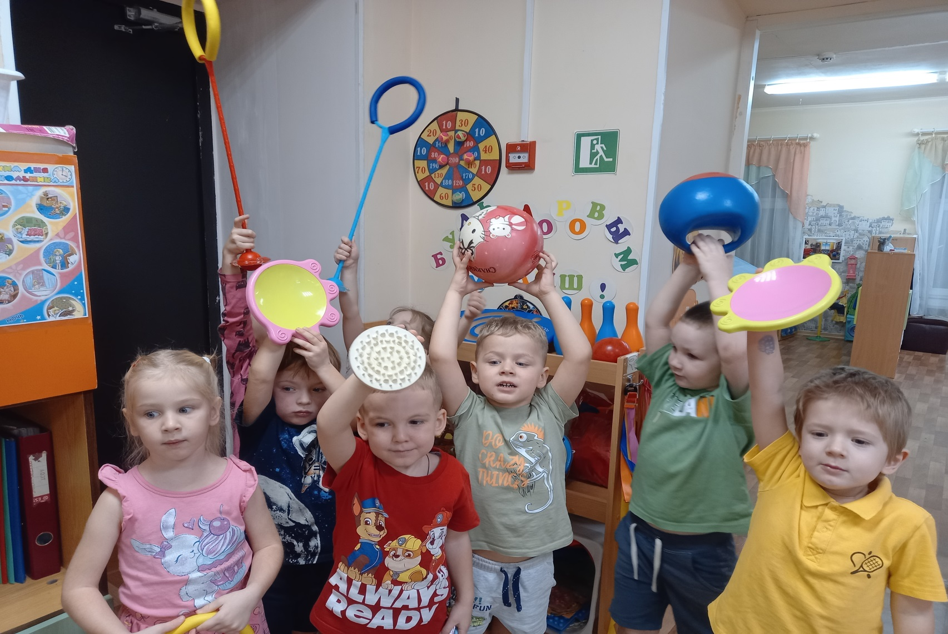
СПАСИБО за ВНИМАНИЕ!

